Slide 1
SPİNAL TÜMÖRLER
Dr. Durmuş ETİZ
Radyasyon Onkolojisi
detiz@ogu.edu.tr

Slide 2
SPİNAL TÜMÖRLER
Tüm SSS tümörlerinin % 3
Anatomik olarak
1)Ekstradural
2)İntradural Ekstramedüller
3)İntradural İntramedüller
Prognoz
Yerleşim, bası semptom
Histopatoloji
Grade
Notes:
Intramedullary tumors are more common in children, while extramedullary tumors occur more frequently in adults.
İnramedüller tümörler daha cok astrositom ve epandimom’dur
ID EM meninjiom veya schwannoma
ED→ Kordoma, kondrosarkoma, vasküler lezyonlar
Tanı da MR etkindir, kemik dışında CT tanıma oranı % 50 yi geçmez
Doku tanısı uygun ve güvenli ise yapılmalıdır.
Tedavi lenfoma dışında, cerrahi olarak çıkarılmaya çalışılmalıdır.Düşük grade lezyonlarda, komplet rezeksiyon yeterlidir.
Medikal inop veya küratif rezeksiyon yapılamyanlara küratif RT yapılabilir.
Spimal Lenfoma da RT öenrilri

Slide 3
Servikal bölgede→ % 15- 25
Torakal → % 50-55
Lumbosakral → % 25-30
Coçukta en sık
Ependimal tümörler
Gliomlar
Sinir kılıfı tümörleri görülür
Notes:
İnkomplet rezeksiyonda adj RT gerekir. Spinal root yayılımında. Yada Yüksek grad larda rezeksiyon boyutuna bakılmaksızını hepsinde Adj RT önerilir. Rekürenet tümörlerde önerilir.
Pediatrk tümörlerde subtotal rezeksiyon sonrasında da yakın takip yapılabilir. MS gelişimin tamamlansı diye.
Lokal ile ve palyasyonda→ Ceerahi debulking hatta kord basısı ya d aagrı olamsın diye önerilir.
Ersikinde % 90 İM tümörler glia orijinlidir ( % 60 epandimomi % 30 astrositom’dur)

Slide 4
Etyoloji
Bilinmiyor
Daha önceki RT→ sarkom, menenjiom
NF1-2
VHL
Kr 22Q delesyonu ile spinal menenjiom ilişkisi gösterilmiştir
Notes:
NF1 % 40 spinal tümörler görülür ama tembel gidişilidir % 2 si semptom verir.
NF2 de agresif seyrederler. % 60-80 saptanır. Cerrahi ve RT gerekir
NF1→ Spinal astrositom ve nörofibrom
NF2→ Epandimom ve meninjiom
VHL→Hemanjioblastom

Slide 5
PREVENSİYON VE ERKEN TANI
YOK
YOK
Notes:
NF2 VE VHL da rutin spinal MR tarama önerilir

Slide 6
ANATOMİ
A
Medulla oblangata altında (foramen magnum dan başlar L1-2
ye kadar uzanır.
43-45 cm
P
Notes:
Spinal cord anatomy. (1) Posterior column. (2) Lateral spino-thalamic tract. (3) Lateral corticospinal tract. (4) Anterior horn cells. (5) Dorsal root. (6) Ventral root. (7) Dura. (8) Epidural space. (9) Vertebral body.
Periferde beyaz cevherde sensörinöral ve motor aksonlar yer alır
Ortadaki kelebek şekli gri cevherde hücre body leri yer alır
İçten dışa , pia mater, aroknoid ve dura mater yer alır
Functionally, the cord is divided into 31 segments. At each level, a pair of spinal nerves exits: 8 cervical, 12 thoracic, 5 lumbar, 5 sacral, and 1 coccygeal.

Slide 7
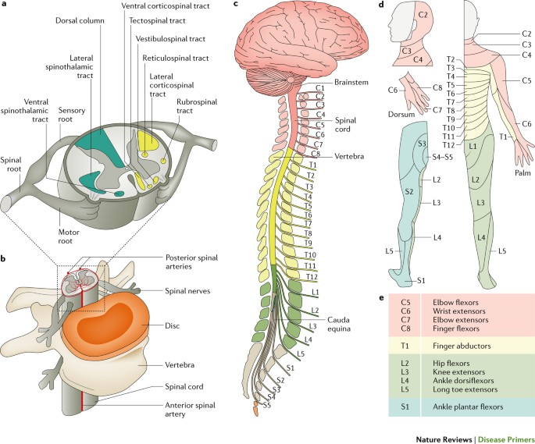
Notes:
Brown sekuard sendrom: ipsilateral motor, kontlateral agrı ve ısı kaybı

Slide 8
Genelde met.
En sık
*
% 50 met olabilir
Notes:
IM tümörler spinal kord ve kauda ekuina yapan hücrelerden köken alır, EM tümörler destek doku meninks, vaskülar yapılar ve konnektif dokudan meyadana gelir. ED tümörler vertabral kanal kendisinden veya durayı saran dokulardan meyadan gelir.
ID Em tümörlerde sinir klıfı tümörleri (Nörofibrom ve schavanoma schwan hücrelerden geilrsi, menejiomlar dura dan köken alır.
Spinal tümörler içinde en sık menejiomlar görülür. % 38 oranında. Meningoendotelyal, psammaomatoz ve trasnlayonle subtipleri en sıktır ve beyin menenijomlaro lara göre rekürrens şansı daha azıdır (beyin mennejiomlara göre)
Leptomenningel metastaz medulloblastoma, ependimoma daha nadiren gbm ve anaplastik gliom yayılım yapabilir.
Tümör olmayan durumlar acute transverse myelitis, Angiostrongylus cantonensis infection, infectious meningitis, intradural disc hernia, pseudotumor, sarcoidosis, and tuberculosis.

Slide 9
Klinik bulgular
Ağrı ve güç kaybı
Anterior ve ventral root tutulumlarında
Atrofi, fasikülasyon, derin tendon reflekslerinde azalma (Alt motor nöron tutulumu)
Lateral kortikospinal trakt tutulumlarında
Güçsüzlük, spastisite, babinski bulgusu (ekstensor plantar yanıt), hiperrefleksi
Konus medullaris üstü lezyonlarda
Motor güçsüzlük ve spastisite
Konus medullaris altı lezyonlarda
Güçsüzlük ve flaksisite (Kauda ekuina periferal sinir tutulumuna bağlı) görülür
Notes:
Intradural extramedullary nerve sheath tumors (NSTs), specifically neurofibromas and schwannomas arising from
Schwann cells, and meningioma are the most common intradural tumors. In adults, 23% of intradural spinal tumors are NSTs, while only 14% are NSTs in pediatric patients.
Esktradural tümörlerde ağrı çok daha belirgindir

Slide 10
Notes:
Mesane semptomları akut ıdrar retansiyonu sonra oveflow idrar kaçırması olur. Erken safhada konuş altı leyonlarda ve ilerleyen durumlarda ustu lezyonlarda da çıkar. L1 üstü lezyonlar impotans a neden olabilir.
S2 ve altı lezyonlarda gayta inkontinans olur.
24-48 saat de tedavi verilirse geri dönüşümlü olabilir.

Slide 11
GÖRÜNTÜLeME
MRI (Gadolinum kontrast)
T1 de ödem ↓ sinyal, T2 de tümör ↑ sinyal verir. FLAIR sekans da ödem ve tümör ayrılabilir
Tüm nöroaksis değerlendirme önerilir
CT (Ekstra dural tümörlerde işe yarayabilir)(Kemik anatomiyi cerrahi öncesi tanımlamakta işe yarar)
BOS değerlendirme
LP öncesi görüntüleme yapılmalı, KİBAS bulguları var mı değerlendirilmelidir
Epandimom ve PNET tümörlerde örnekleme yapılmalıdır
Notes:
Başağrısı olan hastada LP yapılmamalı, beyin görüntülenmelidir

Slide 12
HİSTOLOPATOLOJİK DOGRULAMA
Perkütan, açık veya eksizyonel biyopsi yapılabilir (Tümör seeding yapılmadan)
Akut spinal kompresyon ile gelen vakaya cerrahi dekompresyon yapılarak nörolojik fonksiyon korunmalı ve tanı konulmalıdır

Slide 13
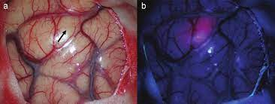
SPİNAL TÜMÖRLER tedavi
Çoğu tümörde primer tedavi cerrahi veya maksimal rezeksiyon olmalıdır
Mikroskop altında yapılmalıdır, navigasyon sistemleri, intraop. USG, CO₂ lazer, USG aspiratör
5 Aminolevulinic asit florosans guide cerrahi.
Notes:
Hâlâ tam olarak çözülemeyen sebeplerden dolayı gliomlar selektif olarak ALA’yı alarak onu protoporfirin IX’a (PPIX) dönüştürürken normal beyin dokusunun böyle bir yanıt oluşturmadığı gözlenmiştir

Slide 14
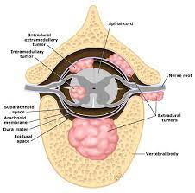
Ekstramedüller tümör
Menenjiom ve sinir kılıfı tümörleri genellikle komplet rezeke olur.
Spinal kord tutulmadığı için
Subtotal rezeke durumlarda
Gözlem
Adj RT
SRS

Slide 15
Intramedüller tümörler
Ependimom ve astrositom genellikle görülür
Maksimum «safe» rezeksiyon yapılmalıdır
Komplet rezeksiyon ( % 10 - 86 arası değişir)
İnfiltratif astrositomlarda cerrahi sadece biyopsi yapmaya kadar gerileyebilir.
Laminektomi yapıp, posterior spinal elemanları çıkarmak basıyı azaltıp, nörolojik fayda sağlayabilir.
Cerrahi sonrası paralizi % 1 civarıdır
Postop steroid verilmelidir
Lenfomada steroid doku tanısı sonrası verilmelidir
Notes:
Grad 1 lezyonlar da Komplet rezeks şansı daha yüksektir
Gliom ve yüksek grad tümörlrde bu şans azalır. İnfiltratif yapılarından dolayı
Ependimom da oranlar % 19-100 arası iken gliomlarda genelde % 50 den azdır KR oranı.

Slide 16
SPİNAL TÜMÖRLER RADYOTERAPİ
LK ↑
NÖROLOJİK düzelme ↑
Sağkalım (?) ↑
Pediatrik vakalarda mümkün olduğunca geciktirilmelidir. Özelikle benign ve düşük grade gliomlarda.

Slide 17
RADYOTERAPİ TEKNİK
IMRT önerilir.
Komplet Cerrahi sonrası, tümör rezeksiyon kavitesi GTV kabul edilir.
Kord ödemi olabilir, günlük görüntüleme önerilir
OAR
Tiroid-Tükrük bezleri-ösefagus-akciğer-kalp, mide-ince barsak-karaciğer-böbrek-mesane-over-testis
Meme çıkış dozları ölçülmelidir.
Notes:
Tümöre göre değişse de T1 de kontrastlanan, T2 ve FLAIR de kontrast oluşturmayan alandır.

Slide 18
Notes:
FLAIR, fluid-attenuated inversion recovery

Slide 19
TEDAVİ TEKNİKLERİ
Tek PA alan
İki lateral alan
PA+iki lateral
Oblik çift alan
Servikotorasik lezyonlarda, yarıkapalı alan, Omuzlar üstü iki lateral, alt kısım torasik kısım 3 alan (PA+ 2 oblik alan)
Lomber bölge de böbrek dozlarına dikkat edilmelidir ( 4 Alan )
IMRT (Statik, rotasyonel, helikal tedaviler de uygulanabilir)
Günlük IGRT uygulanması PTV marjlarını azaltır.
DVH lara bakarak ta en uygun set up ve teknik kararı verilebilir
Pediatrik yaşlarda, proton tedavisi (OAR dozu azaltmak için) önerilir

Slide 20
Notes:
Certain neoplasms require treatment of the entire craniospinal axis. Several modifications of this approach are used in clinical practice (Fig. 35.6). Patients may be treated either in the supine or prone position, often in an immobilization cast to ensure daily positional reproduc-ibility. 77,78 The intracranial contents, including the upper segments of the cervical cord, are treated through opposed lateral fields. Customized blocks protect the normal head and neck tissues from the primary radiation beam. The spine is treated through one or two posterior fields, depending on the size of the patient. In one method, the collimator for the lateral cranial fields is angled to match the divergence of the upper border of the adjacent spinal field, and the treatment couch is angled so that the inferior border of the cranial field is parallel to the superior edge of the spinal field. Alternatively, one may dispense with collimator and couch angles by calculating appropriate gaps. The gap is calculated so that the 50% isodose lines meet at the level of the anterior spinal cord. All junction lines are moved 0.5 to 1 cm every 8 to 10 Gy to avoid overdosing or underdosing segments of the cord. This is accomplished by shortening the inferior margin of the lateral cranial fields, sym-metrically lengthening the superior and inferior margins of the posterior spinal field and shortening the cranial margin of the caudal spinal field.

Slide 23
Notes:
Proton tedavisi anterior vertabrayı koruyarak hematolojik toksisiteyi belirgin azaltır
Ayrıca meme ve kalp dozları çok belirgin azalır. Sekonder maligneensi ve kalp hastalıkları riski olusmaz

Slide 24
Spinal kord doz tolerans
QUANTEC
45Gy→% 0.1 ↓
50Gy→% 0.2
54 Gy→ % 1↓
60 Gy→% 6
69 Gy→ % 50
SBRT
14 Gy→ 1 fr
20 Gy→3 fr
Risk % 1 den az
Notes:
45-50.4 Gy ( 25-28 Fr) (1.8-2Gy) myelopati riski % 1 den az dır
57-61 Gy de 5 yıllık % 5 riskvardır
TD50/5 68-73 Gy’dir
KT bu tolerans dozlarını azaltır.
Quantitative Analyses of Normal Tissue Effects in the Clinic (QUANTEC)
Patients undergoing spine SRS or SBRT typically have a partial volume of the spinal cord irradiated to high doses. In general, a maximum cord dose of 13 Gy in a single fraction or 20 Gy in three fractions appeared to have a minimal (< 1%) risk of injury; currently, in practice, a dose up to 14 Gy in a single fraction is acceptable

Slide 25
1)SPİNAL ASTROSİTOM
IM % 3 (TÜM SSS astrositomların)
En sık intramedüller görülür ( Erişkin IM’lerin % 60, çocukta % 90)
En sık servikal kord da sonra torakal
Genelde pilositik ya da düşük grade’dir
% 25’i grad IV
Sırt ağrısı ve progresif artan defisit vardır
Şikayet tanı arası 6 ay – 2 yıl arasıdır.
Yüksek grade ‘larda BOS yayılımı % 58 dir
Notes:
2/ 3 hasta lokal ve dissemine yayaılımdan ölür
Tipik nüks alan içinde 2 yıl içinde olur

Slide 26
SPİNAL ASTROSİTOM
Prognostik kriterler
Tümör histoloji
Grade
Yaş
Performans
5 yıl OS pilositik % 85
İnfiltratif % 36
SEER 5 yıl
Grade 1 % 82
2→% 70
3→% 28
4→% 14

Slide 27
SPİNAL ASTROSİTOM tedavi
Cerrahi, komplet rezeksiyon
Olumlu faktörleri ( Düşük grade, iyi perfomans, genç yaş) takip et MR ile RT lokal rekürrense saklanabilir
Yüksek grad RT önerilir
Düşük grad 45-54 Gy
Yüksek grad daha yüksek doz
Düşük grad glial tümörlerde GTR-STR veya biyopsi sonrası verilen RT ile 5 ve 10 yıl OS ( % 55-100)(% 39-83)
Uzun dönem lokal kontrol % 31-100
EN ÖNEMLİ PROGNOSTİK KRİTER GRADE
Ancak bir çok seride postop RT sonucu etkilemiyor iddiası da mevcut
Yüksek grade tümörde median survi S+RT rağmen 4-10 ay
Ölüm lokal nüks veya yaygın hastalıktan olmaktadır
KT pediatrik grupta daha faydalı (Yüksek grade)(Temozolomid)

Slide 28
2)Spinal kord EPaNDİMOM
Grade I: Subepandimom ve miksopapiller tip
Grade II: Klasik
Grade III:Anaplastik
Astrositomlar la eşit sıklıkta görülür
30-39 Yaş medyan
Semptom tanı arası 2-4 yıldır
Ağrı en sık semptom
2/3 lumbosakral (filum terminale) bölgede
% 40 Filum terminale
BOS yayılım riski nedeniyle tüm kraniospinal MR ve BOS sitoloji önerilir
Beyin epandimomların % 11’i spinal metastaz yapabilir
Notes:
Ependimal hücrelerde (spinal kanal ortasında, filum terminal ve ventriküler yüzeyleri döşeyen) köken alır.

Slide 29
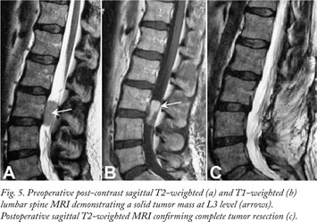

Slide 30
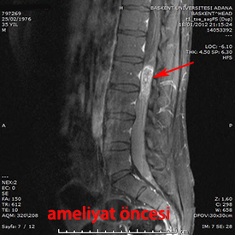
Prognostik kriterler
Olumlu
40 yaş dan küçük
Lumbosakral yerleşim
Miksopapiller tip
WHO grad 1
GTR veya STR
İyi nörolojik durum
Grad 1 Mıksopapiler tip 5 yıl OS % 97-100

Slide 31
EPANDİMOM RADYOTERAPİ ENDİKASYONLARI
Grade I/II
GTR→Takip
STR→Sınırlı alan 50.4 Gy
Spine met:CSI 36 + boost 54 Gy
Grade III
GTR/STR→Sınırlı alan 50.4 Gy
Spine met:CSI 36 + boost 54 Gy
Simulasyon: Kaudal Epandimom Tekal sak
( S2-3) içermelidir
Sup-inf marjin 3-5 cm eklenmelidir
Subtotal eksize
Yüksek grade
Nöroaksis yayılım
Tümör yatağı Doz: 49-56 Gy
CSI→ 30-36
Düşük grade→ Lokal ışınlama 50.4-55.8 Gy (1.8 Gy)
BOS+
MR da leptomeningeal tutulum
→ Adj RT önerilir
CSI 36 Gy 1.5-1.8 Gy veya 40.5 Gy (1.5 Gy/fr) sonrası
primer alana 50.4 veya 55.8 Gy e çık
Anaplastik ise 45 Gy e cıkılabilir
Notes:
Subtotal rezeke + RT sonucçları Gross total rezek sonuçları ile aynıdır
Kord dozunu 54 Gy ‘de tut.

Slide 32
SPİNAL EPANDİMOM
STR+RT→ OS 5 yıl % 67-100 arası değişir
Düşük grad da→ 5 yıl CSS→ % 87-97
Yüksek grad → 5 yıl CSS→ % 27 -71
Lokal Kontrol % 72-100
KT etkinlik bilinmiyor
Rekürrens’lerde etoposid denenmiş
Pediatrik ependimom ve ependimoblastomda KT verilir

Slide 33
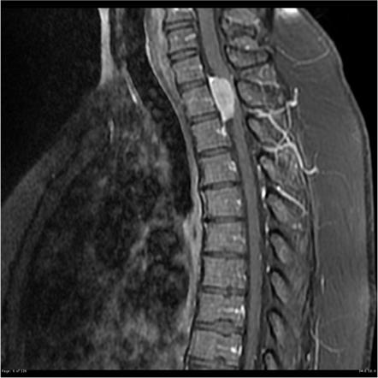
3)SPİNAL MENENJİOM
Tüm menenjiomların % 8’i spinal’dir.
Ancak tüm spinal tümörlerin % 25-46’sıdır.
Kadında erkeğe göre 3-7 kat daha sıktır
Tanı yaşı 49-63 yaş arasıdır
Genç hastalarda % 13 NF 2 ile beraberdir
En sık torasik bölgede ( % 55-80)
Servikal bölgede % 30

Slide 34
MENENJİOM TEDAVİ
Cerrahi
GTR % 82-100 olasıdır
% 1-6 Lokal rekürrens yapar
STR olanlarda bu oran % 17-100 e çıkar
STR sonrası LR oranı yüksek olduğu için adj RT önerilir (Özellikle yüksek grade menenjiomlarda)
Komple rezeke Grad 1 → Takip
Komple rezeke grad 2→ Adj RT önerilir (?)
Doz 50.4—54 Gy
SRS kullanılabilir, 14-30 Gy ( 1-5 fr)
KT (hidroksiüre veya somatostatin??) etkinlik net bilinmez
Notes:
Anteriro yerleşimli olanların total cerrahi çıkarılma şansı daha düşüktür.Vertabral erter yakınlığı sebepli

Slide 35
4)KORDOMA
En sık kafa tabanı ve sakrokoksigeal bölgede yerleşir
40 lı yaşlarda sık
E/K oranı 2/1
Sakrokoksigeal yerleşimlerin prognozu daha iyidir
5 yıl içinde % 14-39 metastaz yapar
Erkekte prognoz kadına göre iyidir
Cerrahi sonrası rezidü olanda LR % 60 iken
GTR→ % 25’tir
8 cm’den küçük olması olumlu faktördür
Notes:
Yavaş büyüyen embryonel notokord artığı olan vertabra cismi ve iskelette gelişir.
En sık akciğer metastaz yapar

Slide 36
KORDOMA tedavi
GTR önerilir ancak pratikte nadir yapılabilir
Genelde STR veya biyopsi sonrası RT uygulanır
Foton IMRT
Proton
SRS
Karbon ion RT (Sonuçları en iyi)(Unrezeke vakada 5 yıl LK % 77)
Doz: 55-70 Gy ( 2 Gy)
5 yıl OS % 38-58
40 Gy altı LK % 0
55 Gy üstü LK % 41
SRS/SBRT NEOADJ-ADJ VEYA REKÜRRENS TE.
24 gy 1 fr (% 95 stabil veya azalmış tümör yükü)
Notes:
Ancak cerrahide çıkarılan miktar prognozu etkiler. Çok çıkarılan uzun yaşar.
Çoğu hasta lokal progresyondan kaybedilir
Tek modalite ile ( cerrahi veya tek RT ile) % 0 iken, kombine kolda % 40 a çıkar

Slide 37
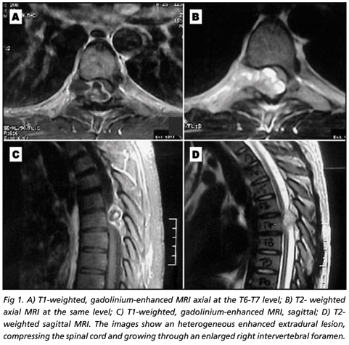
5)KONDROSARKOM
Nadir
Primitif mezenşimal hücre ve kartilaj dan gelişir
Medyan yaş 51
En sık torasik bölge, sonra sakrumda gelişir
Cerrahi sınır +
Yüksek grade
Yaşlı hasta
TEDAVİ: cerrahi
Subtotal rezeksiyon sonrası RT DFS’yi 16→ 44 ay a çıkarır
Doz 60-65 Gy
Olumsuz kriter
Notes:
Yüksek grad de medyan sağkalım 2.7 yıl, 3 yıl OS % 14 tür

Slide 38
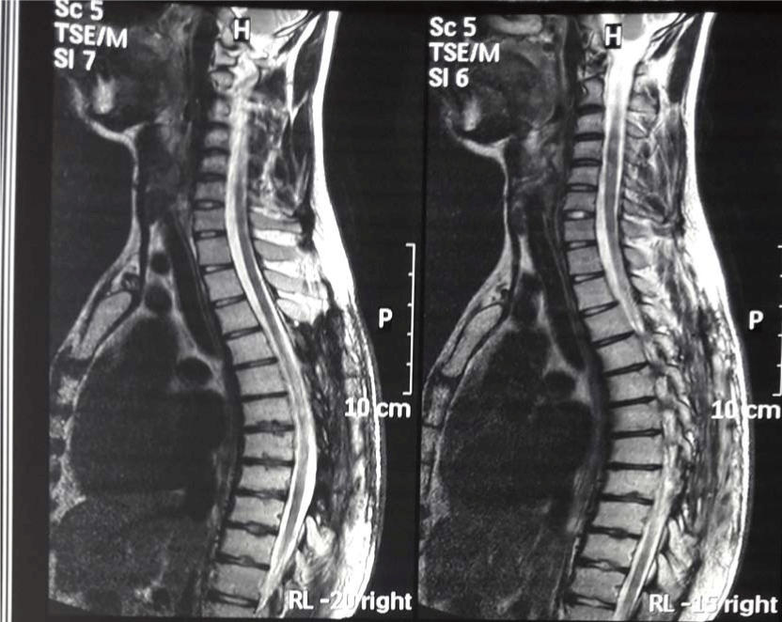
6)MYELOİD SARKOM (KLOROMA/GRANULOSİTİK SARKOM)
İmmatür myeloid prekürsör seri (Granulositik blast) den gelişir
Ekstramedüller gelişir
AML, MDS sırasında % 3 oranında gelişir
En sık torasik spine’da görülür→ lumbar ve sakral→ servikal
Tedavi kılavuzu net değildir
Tedavi: Steroid/ cerrahi/ IV veya IT KT/RT veya bunların kombinasyonu
Radyosensitiv
20-30 Gy

Slide 39
7)HEMANJİOBLASTOM
Yavaş büyüyen vasküler tümörler
İntramedüller ( Tüm intramedüllerin % 3-13’ü)
VHL sendromunda görülür
Spinal Hemanjioblastom varsa→ diğer VHL bulguları için göz muayanesi, beyin MR, abdomen CT yapılmalıdır
Tedavi: Cerrahi
SRS denenebilir.
Notes:
Abdoemn CT—renal cell ca ekarte etmek için
these lesions and the commonly associated cyst help to simplify the removal as the cyst provides a safe route for approaching the tumor. Removal of the enhancing tumor is satisfactory to prevent fluid reac-cumulation of the cyst; therefore, the remainder of the cyst wall may be left intact. Tumor margins are addressed first and feeding arteries are coagulated. The tumor is then dissected and removed en bloc. After surgical resection, 32% to 84% experience stability of their preoperative neurological function and 41% to 68% of patients experience improve-ment of neurological function.4,250,252 Previously, there were concerns regarding the radiation tolerance of the spinal cord for SRS for hemanglioblastomas.155 Multiple series have demonstrated high rates of tumor control with single-fraction radiosurgery, although patient selection is key.98,253-255

Slide 40
8)lenfoma
Primar spinal kord lenfoması nadirdir.
% 90 B hücrelidir
% 27 BOS + tir
% 16 leptomeningeal tutulum vardır
Tedavi: Steroid, KT , RT
Steroid ile tam yanıt (Ghost- tümör etki)
Dekompresif laminektomi yapılabilir sonrasında RT eklenebilir
Medyan sağkalım 42 ay
Notes:
Primary spinal cord lymphomas are uncommon lesions. Only 4% of lymphomas are primary epidural tumors, of which 90% are of B-cell origin (Fig. 35.14).259-261 Typically, lymphomas involving the spinal cord are seen in the context of primary CNS non-Hodgkin lymphoma, with 27% having positive CSF findings and 16% eventually developing leptomeningeal disease involving the spine.260 If the initial presentation is one of spinal cord compression, manage-ment is similar to that of other metastatic tumors described, although rapid responses may be seen with steroids, chemotherapy, and radio-therapy. 259 Lengthy administration of preoperative steroids may result in disappearance of the tumor by the time of surgery (ghost-tumor effect). Otherwise, management is similar to that of cerebral non-Hodgkin lymphoma. After decompressive laminectomy, STR, and spinal radio-therapy, the local control rate is 60%, with a median duration of survival of 42 months.259

Slide 41
9)SARKOMA
Nadir
Malign fibröz histiyositom en sık görülen tip’tir.
Ewing’s sarkom, rabdomyosarkom, alveolar soft part sarkom ve osteosarkom
Tümör kauda equina sinir root’larından, spinal kanaldan veya spinal kan damarlarından gelişebilir.
Grade önemli kriter
Cerrahi + postoperatif RT ( 60 Gy)
Notes:
Sarcoma Primary soft-tissue sarcomas of the spinal cord are exceedingly rare, accounting for 0.7% of CNS malignant tumors, of which 5.6% of these are found in the spinal canal.266 Malignant fibrous histiocytoma represents the most common histological diagnosis and may display a more aggressive biology that frequently recurs locally and distantly.267 Tumors arise from the nerve roots of the cauda equina, the spinal cord, or the spinal blood vessels.266,268 Surgical debulking and postoperative radio-therapy to approximately 60 Gy in 1.8- to 2-Gy fractions represents the typical treatment approach described in the literature.266,268 The 5-year OS of patients with high-grade lesions is significantly worse at 28% versus the 83% reported with low-grade lesions. The role of chemotherapy is not known. Other sarcomas that may arise in the spine include Ewing sarcoma, rhabdomyosarcoma, alveolar soft part sarcoma and osteo-sarcoma, although as purely intraspinal intradural sarcomas, they are extremely rare.269

Slide 42
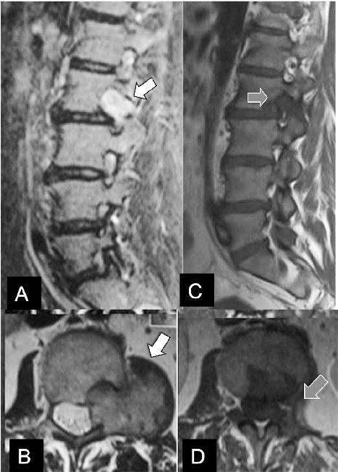
10)SCHWANNOMA
Nörinoma, nörofibroma, noörolemmamo ve schwannoma
,Spinal root’lardan (dorsal) gelişir
Dambıl şekli görünü olur nöral foramende
Genelde benign’dir
Cerrahi rezeksiyon kür yapar
Unrezeke ise
SRS/SBRT/klasik RT
% 3 Malign olur, adj RT önerilir

Slide 43
11)teratom
Cok nadir
Cerrahi
Multipl rekürrenslerde RT denenebilir
Notes:
Teratoma True intramedullary teratoma is an extremely rare tumor, with only 10 cases reported in the literature.276,277 Early resection is recommended to preserve neurological status. Because teratomas may adhere to the functional neural tissue of the spinal cord in such a way that no dissection
plane is available, complete resection is often not possible. A low-grade histopathological status predominates; thus, the symptomatic recurrence of incompletely resected mature teratomas is often slow and may eventually require a second surgical procedure.278 Radiotherapy is generally reserved for multiply recurrent, subtotally resected disease.

Slide 44
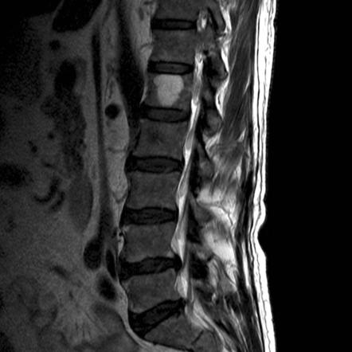
12)Vertabral hemanjiom
Endotel orijinli benign tümörlerdir
En sık torasik ve üst lomber de görülür
En sık görülen benign spinal kanal tümörüdür (% 11)
Asemptomatiktir uzun yıllar.
Root bası semptomları yapabilir
Tedavi: Cerrahi/ endovasküler embolizasyon/etanol enjeksiyon
RT denenebilir ( 30 Gy / 2 Gy) (36-44 Gy e çıkan da var)
% 57 hastada şikayetlere tam yanıt alınır

Slide 45
YAN ETKİLER
LHERMİTTE işareti:
Geridönüşümsüz radyasyon myelopatisi→ Tedaviden 6-12 ay sonra ortaya çıkar
Aylar içinde progrese olur
Multifaktöriel (Demyelinazyon, beyaz cevher nekrozu, oligodendroglial hasar, mikrovasküler hasar)
1)RT hikayesi ve myelopati yapacak doz olması
2)RT uygulanan alan ile dermatom uyumlu olmalı
3)RT bitiş ile semptom başlaması uyumlu olmalı
4)Lokal tümör progresyonu olmamalı
MR da kord da ödem ve T 2 de hiperintens alan görülür
Tedavi:?
Servikal myelopati de % 70 eks
Torasik % 30 eks
Notes:
Tedaviden 3-4 ay sonra başla, boyun flkesiyonda şok benzeri parestezi hissedilir 3-6 ayda kendiliğinden geçer.Demyelinneazyona bağlıdır (oligodenglial hücrelerin urettiği)
Treatment-Related Complications Radiation myelopathy may present as a transient early delayed or late delayed reaction. Transient radiation myelopathy is clinically manifested by momentary, electrical shock–like paresthesias or numbness radiating from the neck to the extremities, precipitated by neck flexion (Lhermitte sign).289 The syndrome typically develops 3 to 4 months after treatment and spontaneously resolves over the following 3 to 6 months without therapy. It is attributed to transient demyelination caused by radiation-induced inhibition of myelin-producing oligodendroglial cells in the irradiated spinal cord segment.289-291 Irreversible radiation myelopathy usually is not seen earlier than 6 to 12 months after completion of treatment. Typically, half of the patients who develop radiation-induced myelopathy in the cervical or thoracic cord region will do so within 20 months of treatment and 75% of cases will occur within 30 months.292 The signs and symptoms are typically progressive over several months, but acute onset of plegia over several hours or a few days is possible. It is thought to be multifactorial in origin, involving demyelination and white matter necrosis ultimately resulting from oligodendroglial cell depletion and microvascular injury. The diagnosis of radiation myelopathy is one of exclusion with the following characteristics: (1) a history of radiotherapy in doses sufficient to result in injury must be present; (2) the region of the irradiated cord must lie slightly above the dermatome level of expression of the lesion; (3) the latent period from the completion of treatment to the onset of injury must be consistent with that observed in radiation myelopathy; and (4) local tumor progression must be ruled out. There are no pathognomonic laboratory tests or imaging studies that conclusively diagnose radiation myelopathy. MRI findings include swelling of the spinal cord with hyperintensity on the T2-weighted images with or without areas of contrast enhancement.290-293 There is no known consistently effective treatment for radiation myelitis.294,295 The probability of dying from radiation myelopathy is approxi-mately 70% with cervical lesions and 30% with thoracic spinal cord injury.296 Radiation side effects in children include growth abnormalities such as decreased vertebral height, kyphosis, and scoliosis.297 Second-ary malignant disease, including bone or soft-tissue sarcomas and glioblastoma, has been reported after radiotherapy of spinal cord tumors.298-300

Slide 46
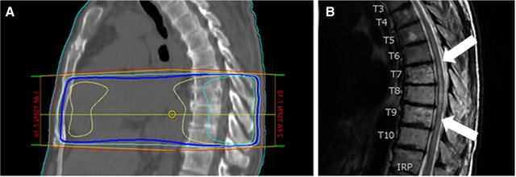
Sagittal images of the (a) radiation treatment fields used for palliative spinal radiation extending from thoracic vertebral level T7-T10 and (b) follow-up spinal MRI obtained 6 months after radiation therapy showing T2 signal abnormality (white arrows) within the region of previous radiation therapy. The dark blue, yellow, and cyan lines in panel A correspond to the 95, 100, 105% isodose lines, respectively

Slide 47
TEDAVİ ALGORİTMA
Primer spinal kanal tümörleri nadirdir
Farklı seyirler gösterebilen tümörlerdir
İlk tedavi genelde cerrahidir
Komplet rezeke olmayan
Yüksek rekürrens riski varsa adj RT önerilir
Notes:
Treatment Algorithm Primary tumors of the spinal cord are uncommon. Much of the literature groups these tumors together by location (intramedullary vs. extramedul-lary) when reporting outcomes. However, spinal cord tumors clearly behave differently depending on the histological type, which needs to be taken into account when making management decisions. The primary treatment for most spinal cord tumors continues to be resection, with radiotherapy recommended for patients in whom a complete resection cannot be achieved, for those at high risk of recurrence, and for those with tumors involved in areas where resection would cause unacceptable functional or neurological morbidity (Fig. 35.16). The role of chemo-therapy in the management of spinal cord tumors remains limited at this time.

